Slide 1
عنوان طرح: مدلسازی بار بیماری های کشور تا سال 1404
نام مجری: دکتر علی اکبر حقدوست
دانشیاردانشگاه علوم پزشکی و خدمات بهداشتی درمانی کرمان

Slide 2
اسامی همکاران و مشاوران
دکتر محمدصادق فلاح: مدیر هماهنگی
راضیه خواجه کاظمی: همکار اصلی در پیاده سازی مدلها در محیط نرم افزاری و عضوهیأت علمی دانشگاه علوم پزشکی کرمان
دکتر بهنام صادقی: همکار اصلی در استخراج و طراحی مدل
دکتر محمدحسین مهرالحسنی: عضو هیات علمی دانشگاه علوم پزشکی کرمان
دکتر رضا دهنویه: عضوهیأت علمی دانشگاه علوم پزشکی کرمان

Slide 3
فصل اول: توضیحات پایه
بیان مفهوم شاخصهای کلان ارزیابی سلامت جامعه
بیان ساده مفهوم بار بیماریها
مقایسه وضعیت فعلی بار بیماریها در ایران با کشورهای منطقه مدیترانه شرقی (لازم به ذکر است که آمار ارایه شده در این قسمت اگرچه از منابع علمی معتبر استخراج شده ولی نگارندگان بر متدولوژی آنها نقد دارند و به نظر می رسد که تفاوتهای بیان شده در ایران با سایر کشورها بیش از حد واقعی باشد ولی حتی با در نظر گرفتن این موضوع، احتمالاً باید قبول کرد که وضعیت ایران در حال حاضر مطلوب نیست)

Slide 4
شاخصهای کلان ارزیابی سلامت
از دسته شاخصهای خروجی و پیامد هستند که معمولاً برای پایش بلند مدت سلامت یک جامعه و بررسی تاثیرات برنامه های کلان کشوری/منطقه ای بکار می روند.
در این بین بار بیماریها یکی از این دسته شاخصها است که از دو جزء مرگ زودرس و ناتوانی تحمیل شده به جامعه تشکیل می شود.
بار بیماریها اگرچه شاخصی جذاب و ارزشمند است ولی محاسبه آن آسان نبوده و همچنین وضعیت فعلی را بدون در نظر گرفتن تاثیر مداخلات نشان می دهد.

Slide 5
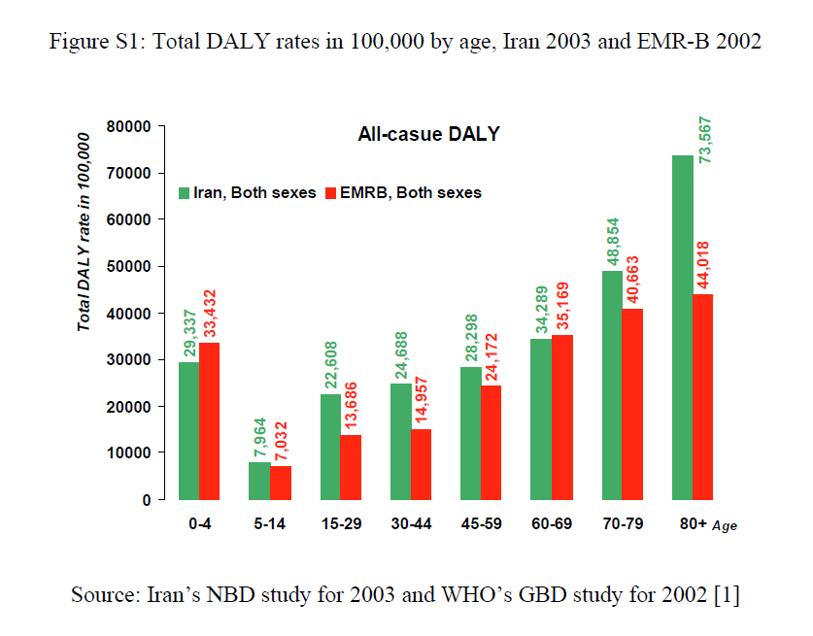
نگاهی به باربیماریهای کشور در مقایسه با منطقه مدیترانه شرقی

Slide 6
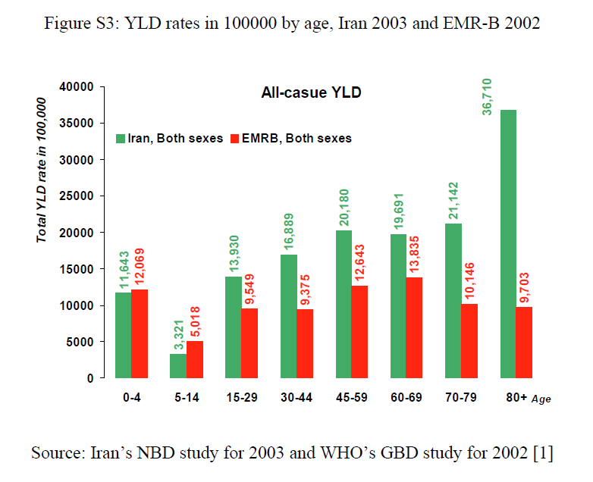
نگاهی به باربیماریهای کشور در مقایسه با منطقه مدیترانه شرقی

Slide 7
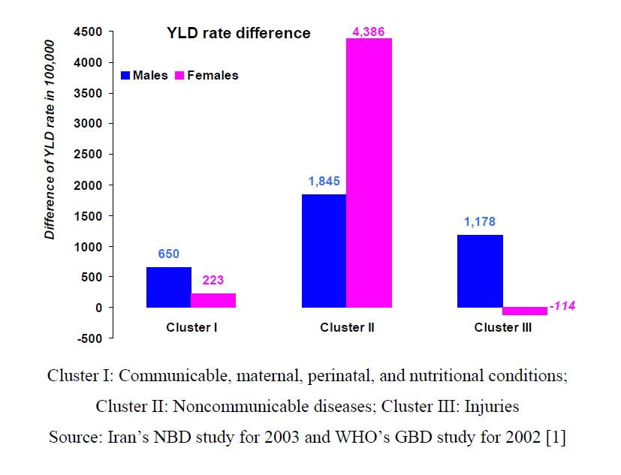
نگاهی به باربیماریهای کشور در مقایسه با منطقه مدیترانه شرقی

Slide 8
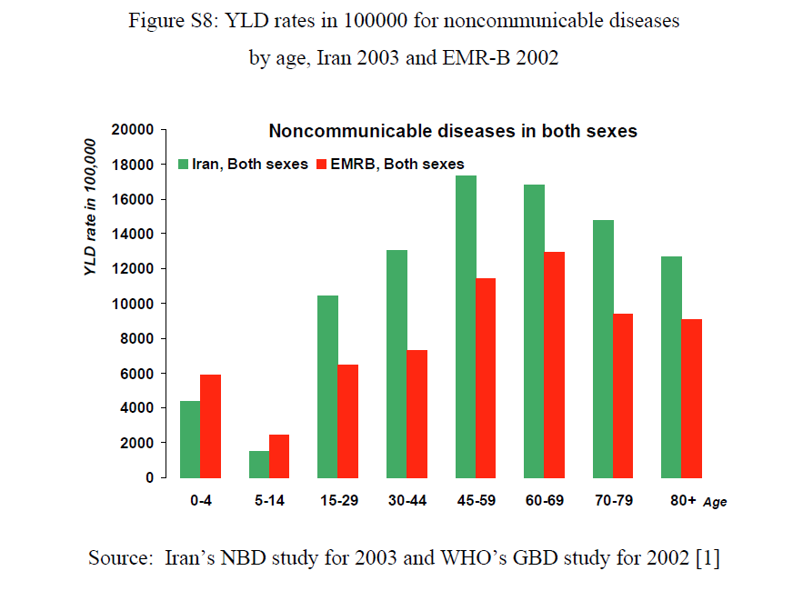
نگاهی به باربیماریهای کشور در مقایسه با منطقه مدیترانه شرقی

Slide 9
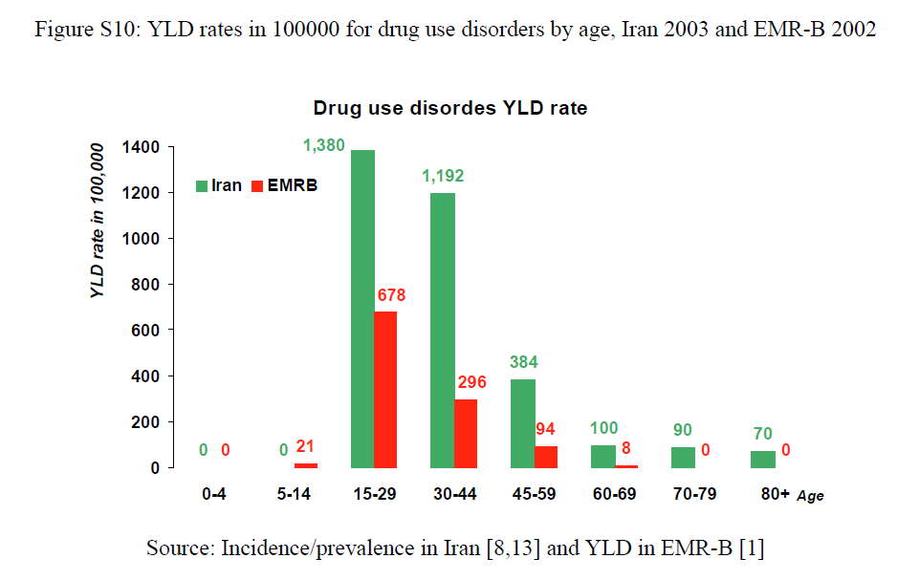
نگاهی به باربیماریهای کشور در مقایسه با منطقه مدیترانه شرقی

Slide 10
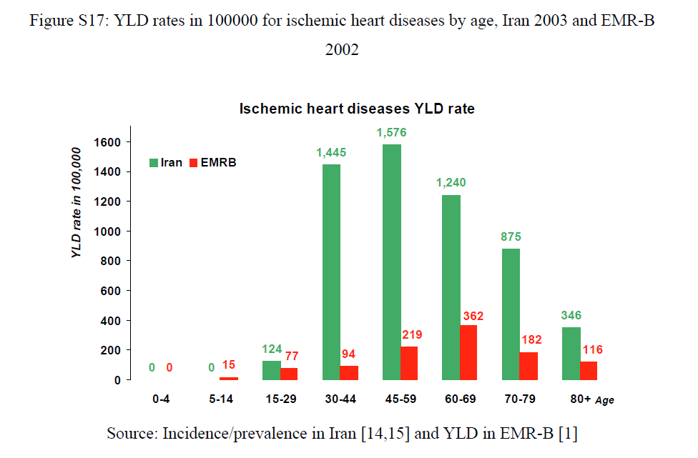
نگاهی به باربیماریهای کشور در مقایسه با منطقه مدیترانه شرقی

Slide 11
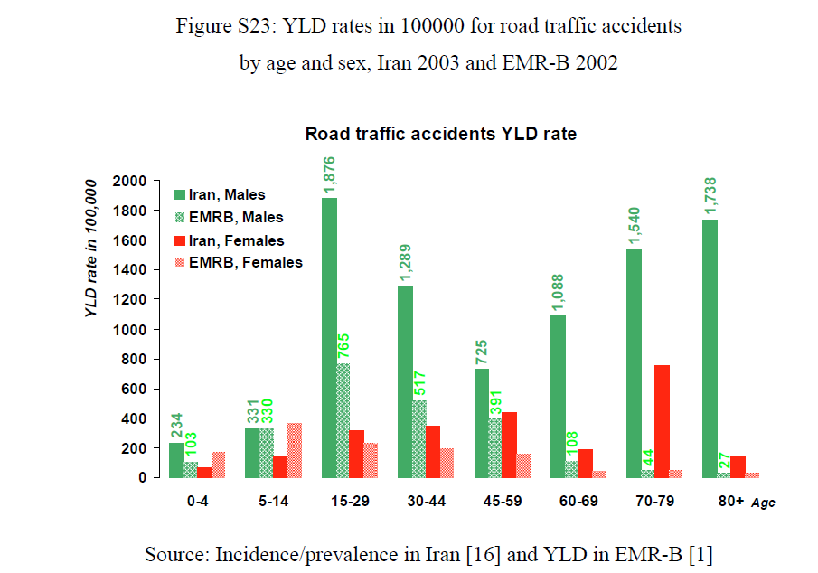
نگاهی به باربیماریهای کشور در مقایسه با منطقه مدیترانه شرقی

Slide 12
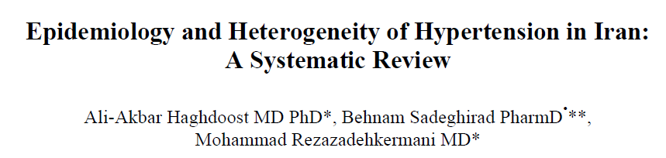
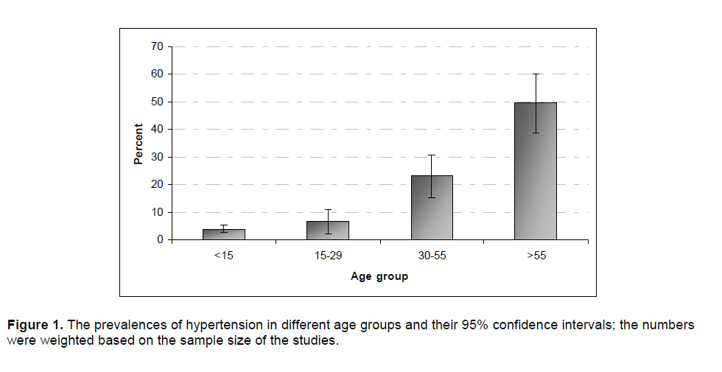

Slide 13
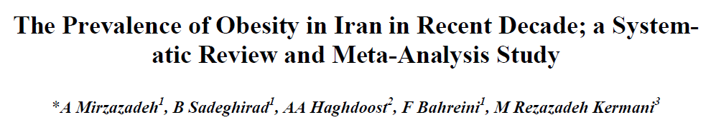
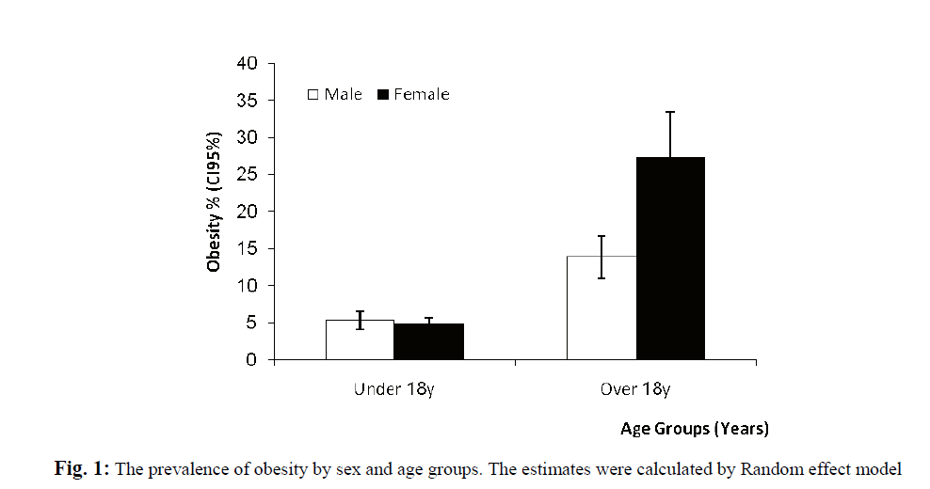

Slide 14
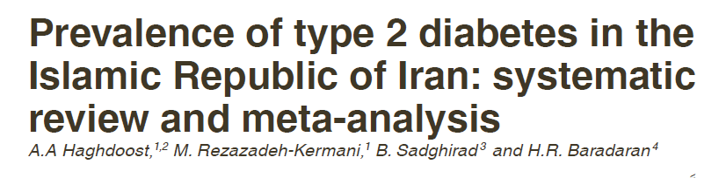
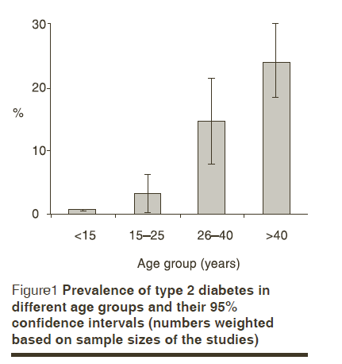

Slide 15
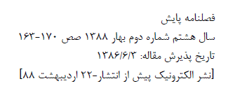
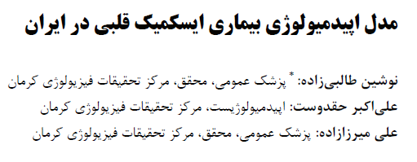
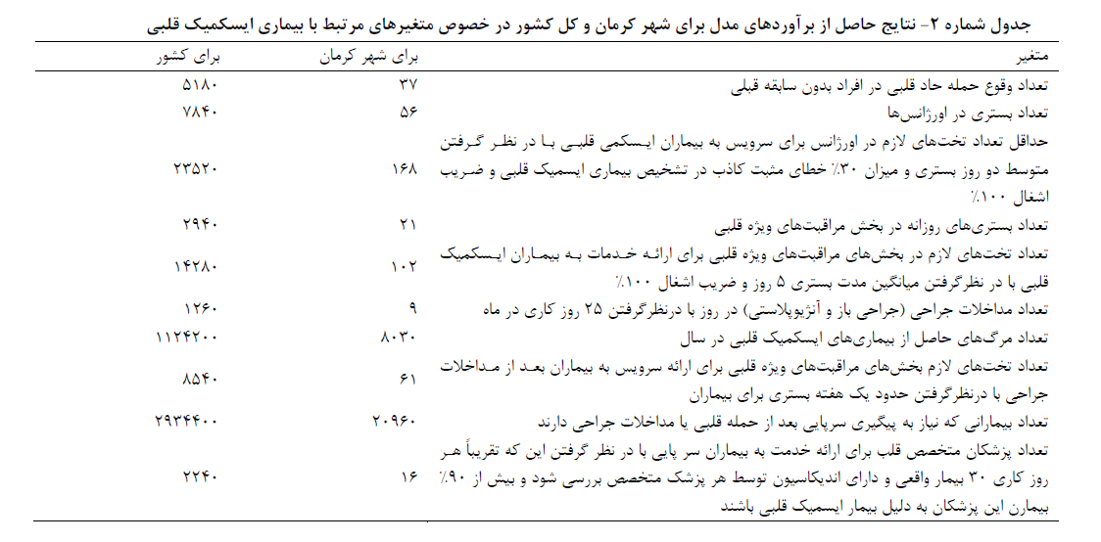
برآوردهای نیازهای سیستم درمانی کشور در آینده برای تامین خدمات سرپایی برای بیاران مبتلا به حملات حاد قلبی

Slide 16
فصل دوم: موضوع تحقیق برآورد باربیماریها در افق چشم انداز
اهمیت نتایج و کاربردهای آن
کلیات متدلوژی مورد استفاده
اهم یافته ها تا این مرحله
قدمهای بعدی در مطالعه

Slide 17
اهمیت نتایج و کاربردهای آن
داشتن دورنمایی از آنچه که احتمالا رخ خواهد داد
اولویت بندی خطرات سلامت در حال و آینده
تحلیل دقیق روند و ارایه راهکارهای تعدیل کننده
یافتن زبان مشترکی با سایر مسئولین اصلی نظام برای راه انداختن گفتمانی موثر و علمی
ارزیابی عملکرد مدیریت خرد و کلان سلامت جامعه در سالهای آینده

Slide 18
کلیات متدلوژی مورد استفاده
تغییرات بار بیماریها در طول زمان در اثر دو عامل اصلی رخ می دهد
تغییرات جمعیتی: یعنی در سالهای آینده میانگین سنی جمعیت ایران افزایش خواهد شد و این افزایش سن حتی در صورت ثابت بودن سایر عوامل خطر و پارامترهای تاثیرگذار به شدت می تواند بار بیماریها را تحت تاثیر قرار دهد
تغییرات اپیدمیوژی: تغییرات عوامل خطر در جامعه می تواند باعث تغییر در میزان بروز بیماریها و در نتیجه بار آنها شود. البته به جزء این نکته، افزایش امید زندگی باعث کاهش بار حاصل از مرگهای زودرس می شود. نکته دیگر در مورد وزنهای ناتوانی و سالهای زندگی با ناتوانی است که معمولاً با گذشت زمان افزایش می یابد. دلیل افزایش آن است که معمولاً مراقبتهای پزشکی مرگها را بیشتر به تاخیر می اندازد ولی روی ناتوانی ها کمتر تاثیرگذار است.

Slide 19
تغییرات دموگرافی: برآورد میانه سنی ایرانیان بر اساس پیش بینی های بانک اطلاعات جمعیتی سازمان ملل

Slide 20
تعدیل بار بیماریها برای تغییرات دموگرافی
روش مورد استفاده: استانداردسازی مستقیم
پیش فرض: بار اختصاصی بیماریها در گروههای مختلف سنی و جنسی و در زیر گروههای بیماریها ثابت است و فقط تغییرات هرم سنی تاثیرگذار می باشد.

Slide 21

برآورد اثر عوامل دموگرافیک
بار بیماریهای اختصاصی گروه سنی i در جنس j با علامت B_{ij} و جمعیت آن با علامت P_{ij} نمایش داده شده است.

Slide 22
تعدیل بار بیماریها برای تغییرات اپیدمیولوژیک
روش مشخص و استانداردی در سطح دنیا وجود ندارد.
عدم قطعیتها بسیار زیاد است و پیش بینی عوامل خطر در آینده بسیار سخت و شاید غیر ممکن باشد. به خصوص که بین تغییرات عوامل خطر و تغییرات باربیماریها یک فاصله زمانی است که برای بیماریهای غیر واگیر گاه چند دهه فاصله وجود دارد.
البته نگاه به تغییرات پیش بینی شده برای امیدزندگی نشان دهنده آن است که احتمالاً بار بیماریها نیز به دلیل تغییرات اپیدمیولوژیک احتمالاً رشد فزاینده ای نخواهد داشت. البته امیدزندگی فقط با مرگ زودرس مرتبط است و بر بارناتوانیها تاثیری ندارد.

Slide 23
تغییرات اپیدمیولوژیک: امیدزندگی بدو تولد بر اساس پیش بینی های بانک اطلاعات جمعیتی سازمان ملل به تفکیک جنس در ایران

Slide 24
تاثیر وضعیت موجود بر ناتوانیها
در نتیجه موارد ذیل ممکن است بار بارناتوانیها ناشی از بیماریها کاهش یابد
افزایش سطح دانش افراد جامعه و به دنبال آن تغییرات در سبک زندگی
مراقبت بهتر و کاهش عوارض ناشی از بیماری های مزمن
مبتلا شدن افراد جامعه در سنین بالاتر به بیماری های مختلف
دسترسی بیشتر به خدمات بهداشتی و مراقبتی و پیشرفتهای روزافزون بشر در کمک رسانی به معلولین
در مقابل ممکن است به دلایل ذیل بارناتوانیها ناشی از بیماریها افزایش یابد
به دلیل مسن تر شدن جامعه افراد سنین بیشتری با بیماریها مختلف دست به گریبان باشند
توقعات مردم افزایش یابد
با افزایش جمعیت سرباری سیستمهای ارایه خدمت به دلیل محدودیت منابع نتوانند سرویس خوبی ارایه نمایند.

Slide 25
تاثیر وضعیت موجود بر ناتوانیها
با توجه به توضیحات ارایه شده، بر اساس تجربه سایر کشورها، بطور کلی بار ناتوانی بیماری همراه با مسن تر شدن جامعه زیاد می شود. زیرا همچنانکه افراد بیشتر عمر میکنند و با بیماریهای کشنده کمتر روبرو نمی شوند، در عوض به بیماریهای مزمن مبتلا شده و شانس بروز ناتوانیها در آنها افزایش یافته و همچنین احتمال بروز بسیاری از بیماریها در نتیجه افزایش سن به شدت بالا می رود.

Slide 26
تعدیل بار بیماریها برای تغییرات اپیدمیولوژیک
روش مورد استفاده: برآورد نسبت بین تغییرات دموگرافیک و تغییرات اپیدمیولوژیک در مدلسازی بار بیماریها در سطح بین الملل به تفکیک گروه رشد و توسعه کشورها
پیش فرض: الگوی تغییرات بار بیماریها در ایران مشابه کشورهای هم طراز است (کشورهای upper mid-income countries).
البته با توجه به تفاوتهای قابل ملاحظه کشورها دو سناریو دیگر نیز در نظر گرفته شد؛ در یک سناریو خوشبینانه روند تغییرات باربیماریها به دلیل تغییرات اپیدمیولوژيک مشابه کشورهای high income و در یک سناریو بدبینانه، روند مشابه کشورهای lower mid-income در نظر گرفته شد.

Slide 27
دسته بندی بیماریها: بر اساس تقسیم بندی جهانی بار بیماریها
HIV
گروه اول (بیماریهای واگیر+ سوء تغذیه و مرگ مادران و کودکان)
گروه دوم ( بیماریهای غیر واگیر)
گروه سوم (آسیبها و جراحات)

Slide 29
آیا تغییرات بار اچ-آی-وی واقع بینانه است؟
بر اساس بعضی مستندات، احتمالاً بار این بیماری بیش از مقدار پیش بینی شده افزایش خواهد یافت.
دلیل اصلی کم دیده شدن افزایش بار این بیماری آن است که محاسبات فعلی کشور بر اساس تعداد بیماران کشف شده است که متاسفانه احتمالا این تعداد حداکثر 30% کل بیماران واقعی کشور هستند. (به اسلاید بعد توجه شود)
به نظر می رسد احتمالاً تغییرات بار تغییرات این بیماری خطی نباشد. احتمالاً در چند سال آینده میزان بروز به حداکثر می رسد و سپس احتمالاً ثابت و یا حتی کاهش می یابد و این تغییرات بروز با تاخیر 5 تا 10 سال بار بیماری اثر خواهد گذاشت. به همین دلیل اعتقاد نگارندگان به افزایش قابل ملاحظه بار از سال 1393 به بعد است.

Slide 30
برآورد تعداد افراد مثبت در زیرگرههای مختلف جامعه (مدلسازی اچ-آی-وی در ایران، حقدوست و همکاران 1388)

Slide 37
قدمهای بعدی در مطالعه
تعیین دامنه عدم قطعیت با استفاده از مدل مت کارلو
مقایسه دقیقتر یافته ها با اطلاعات جنبی سایر مطالعات و اطلاعات سایر کشورها
تفسیر دقیقتر نتایج و استفاده از نقطه نظرات افراد خبره در کشور

